Slide 1






一 光的衍射现象
光在传播过程中若遇到尺寸比光的波长大得不多的障碍物时，光会传到障碍物的阴影区并形成明暗变化的光强分布的现象

Slide 2
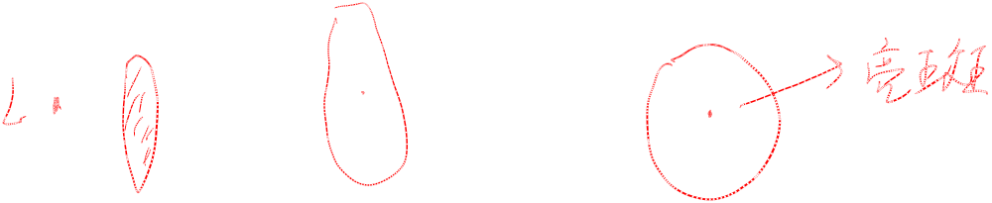
圆盘衍射

Slide 3
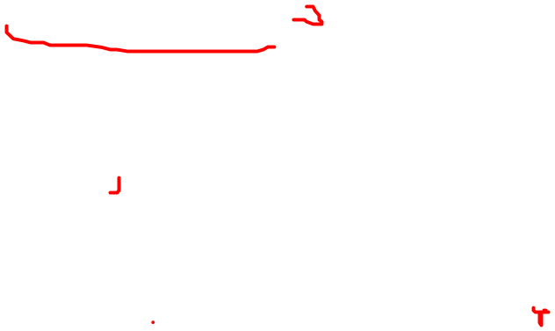









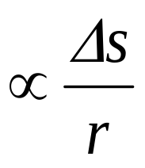


二 惠更斯-菲涅耳原理
e
： 时刻波阵面
*
：波阵面上面元
(子波波源)
子波在 点引起的振动振幅 并与
有关 .

Slide 4
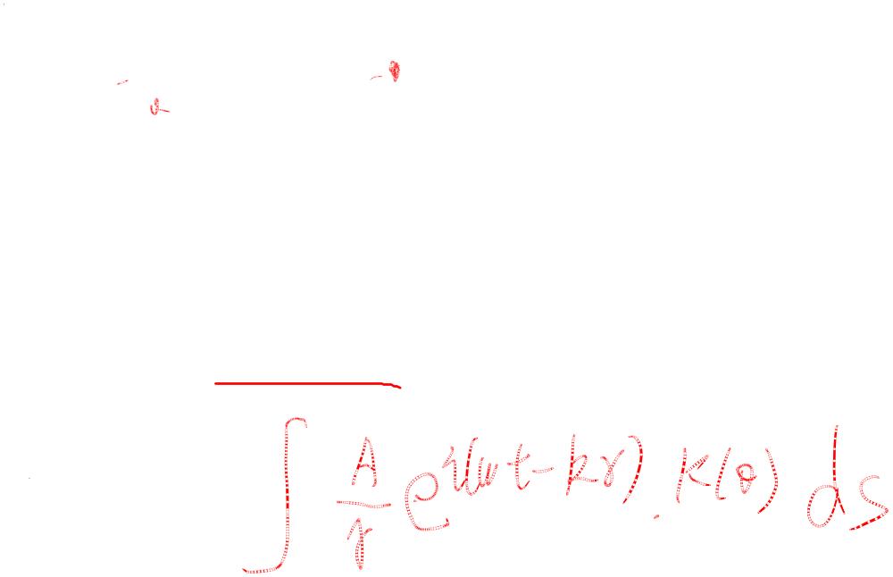
e
： 时刻波阵面
*
：波阵面上面元
(子波波源)
菲涅耳指出 波场中各点的强度由各子波在该点的相干叠加决定.

Slide 5
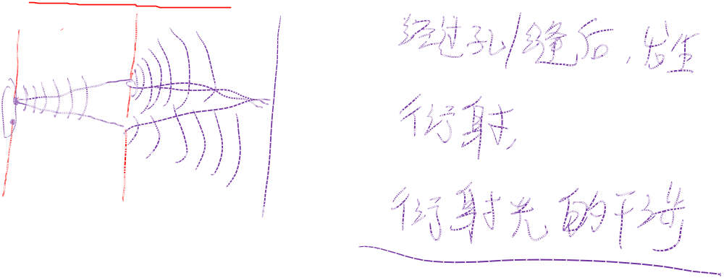
小孔衍射+杨氏双缝

Slide 6
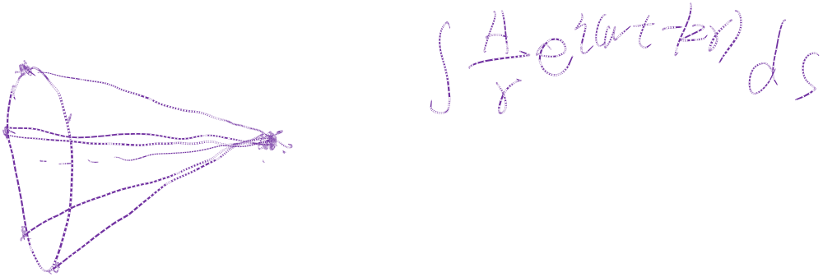
圆盘衍射

Slide 7



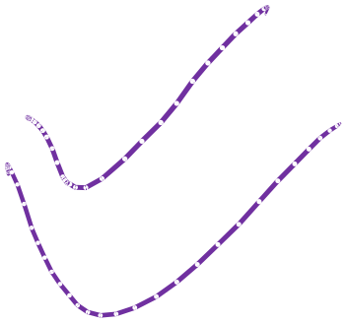
三 菲涅耳衍射和夫琅禾费衍射
菲 涅 耳 衍 射
夫 琅 禾 费 衍 射
缝
缝
光源、屏与缝相距有限远
光源、屏与缝相距无限远

Slide 8





在实验中实现
夫琅禾费衍射

Slide 9
本章目录
选择进入下一节：
11-5 迈克耳孙干涉仪
11-6 光的衍射
11–7 单缝衍射
11-8 圆孔衍射 光学仪器的分辨本领
11-9 衍射光栅
11-10 光的偏振性 马吕斯定律
END

